Slide 1
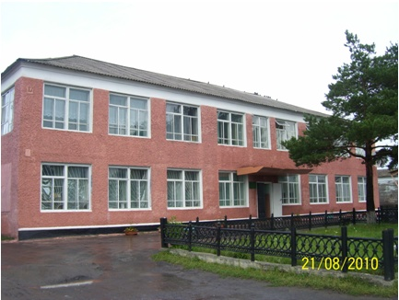
БПОУ «Седельниковский агропромышленный техникум»
Тема:
«Сварные соединения и швы»
Мастер производственного обучения - Баранов Владимир Ильич
Седельниково 2017

Slide 2
Р.Цепенев
«Волну встречают грудью корабли,
Гудят мосты под ветрами натружено,
Уходят в космос спутники Земли…
И всюду, сварщик, есть твой труд!
Заслуженно
Гордишься ты профессией своей
И, если надо, не считаясь с отдыхом,
Творишь ты мир и счастье для людей
Горячим сердцем, сварки жарким сполохом»

Slide 3
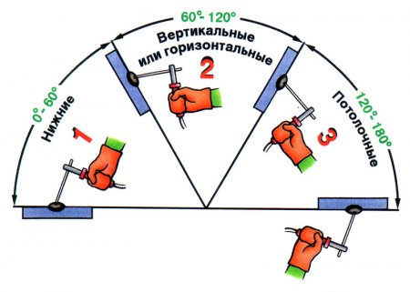

Сварные соединения и швы

Slide 4
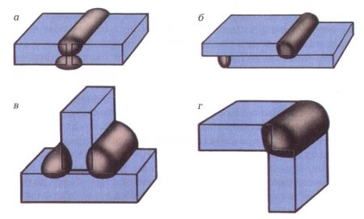
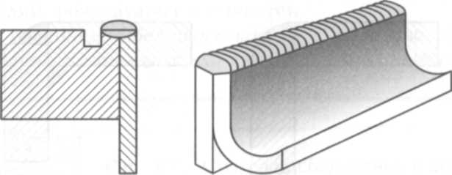
Виды сварных соединений
Стыковое соединение
Угловое соединение
Торцовое соединение
Нахлесточное соединение
Тавровое соединение

Slide 5
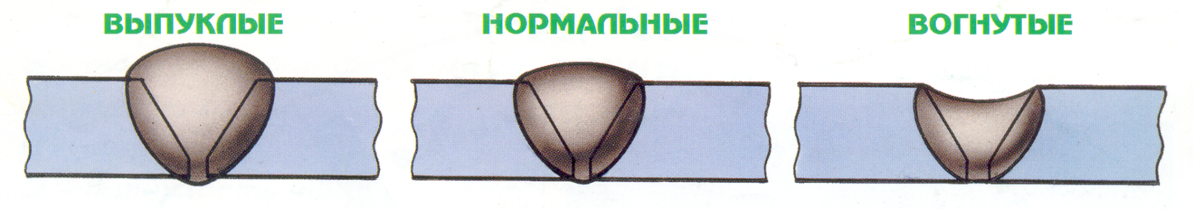
Сварные швы по внешнему виду

Slide 6
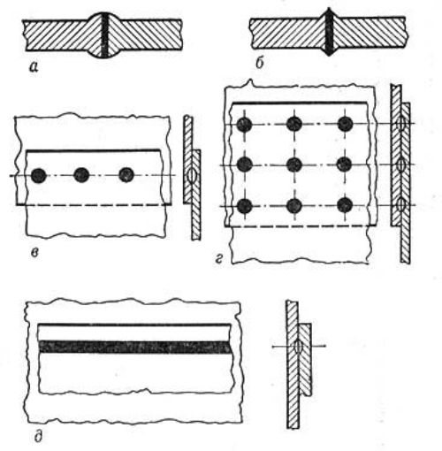
Типы сварных швов:
По назначению швы подразделяются на рабочие и связующие (конструктивные).
По конструктивному признаку швы подразделяются на стыковые, угловые, наплавочные и точечные.

Slide 7
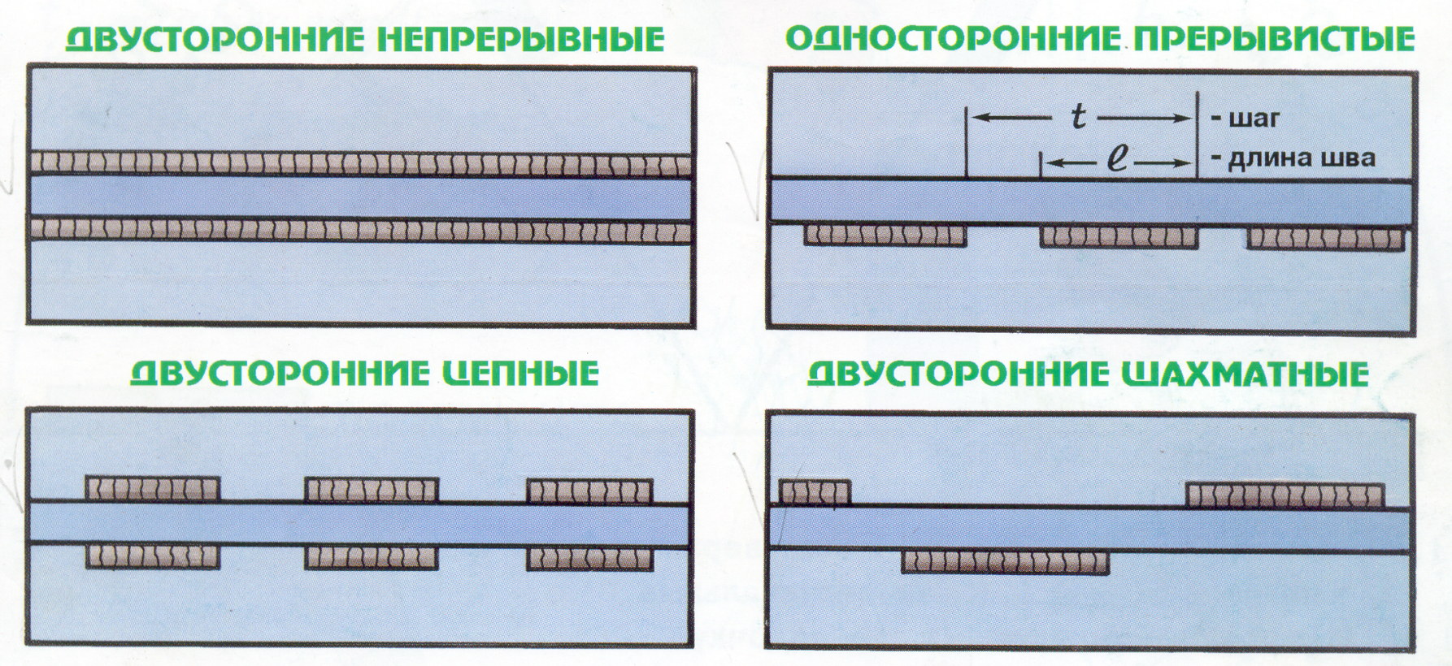
Сварные швы по протяженности

Slide 8
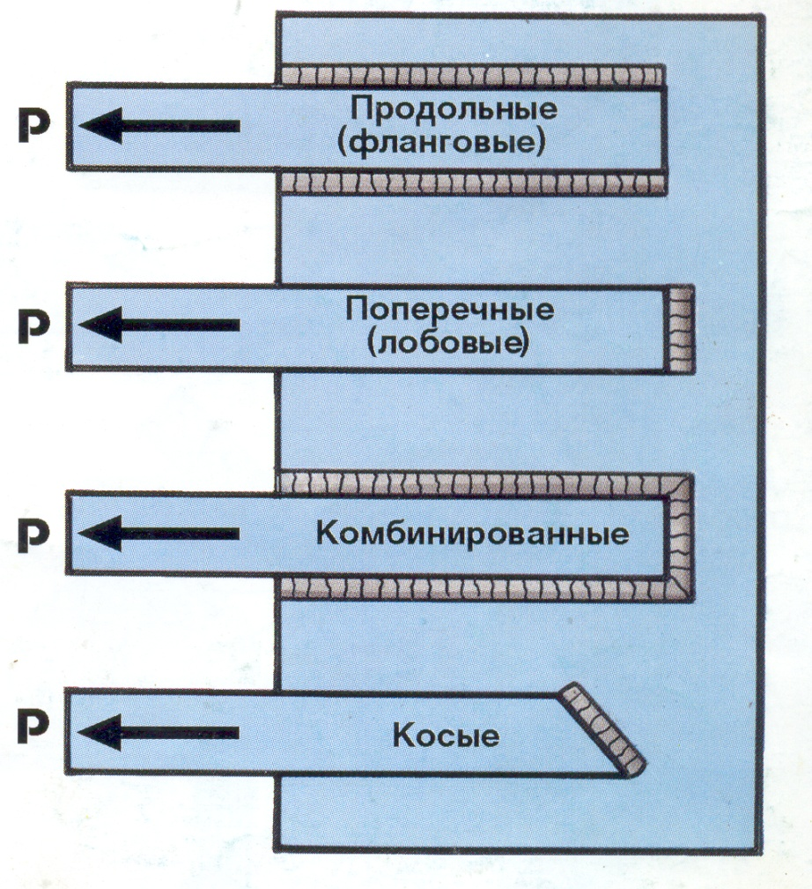
Сварные швы по действующему усилию (Р)

Slide 9
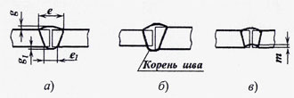
Параметры сварных швов
Стыковой шов

Slide 10
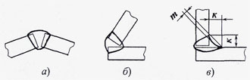
Параметры сварных швов
Угловой шов.

Slide 11
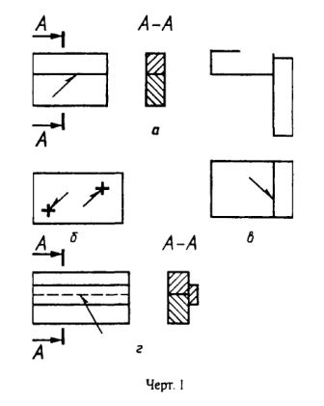
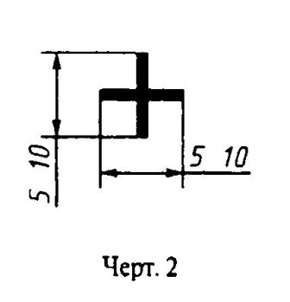
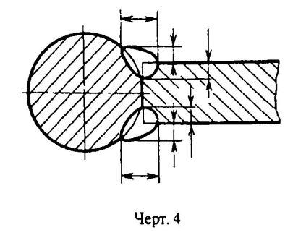
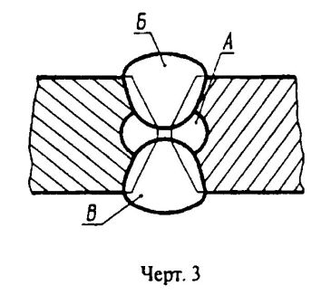
Условные изображения и обозначения швов сварных соединений

Slide 12


